Slide 1
그룹웨어 메뉴얼
- 회의실 예약

Slide 2
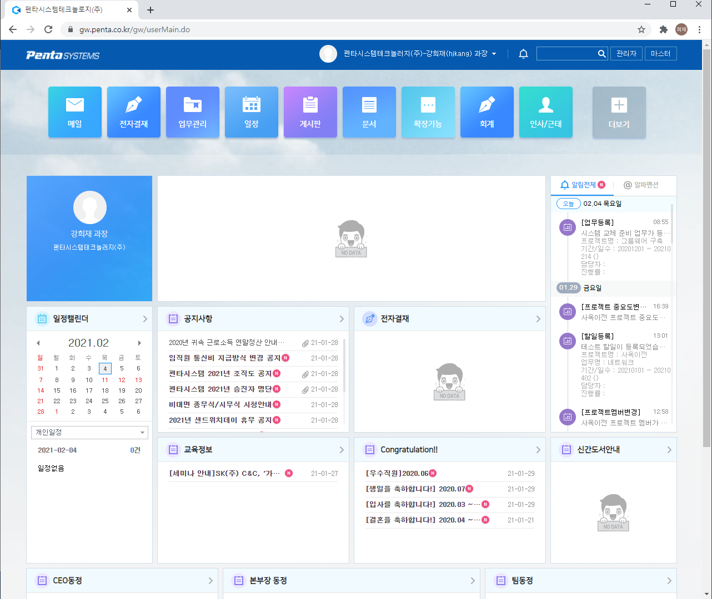
회의실 예약
화 면
설 명
1
그룹웨어 메인페이지에 있는 일정 탭을 클릭
1

Slide 3
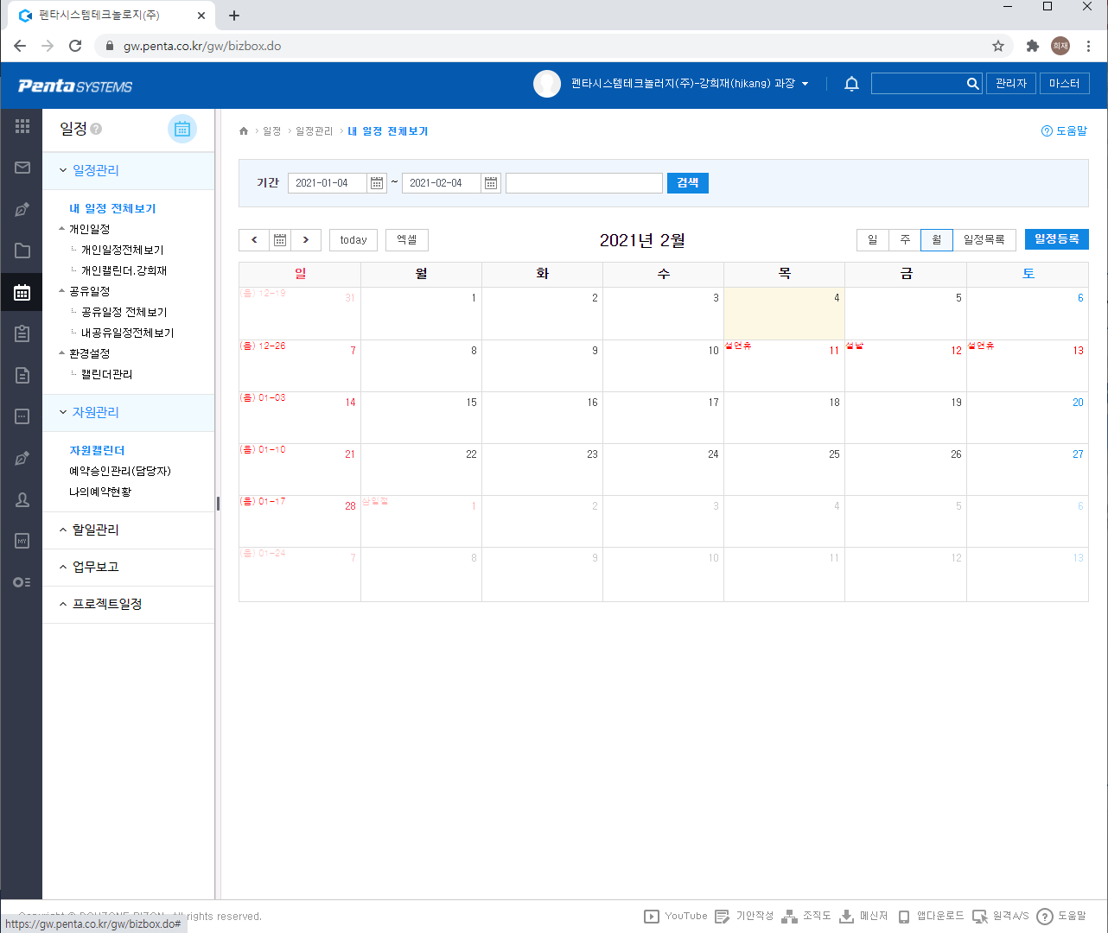
회의실 예약
화 면
설 명
1
자원관리 탭을 누르면 아래 목록이 열리면서 자원캘린더 라는 목록이 보임
1

Slide 4
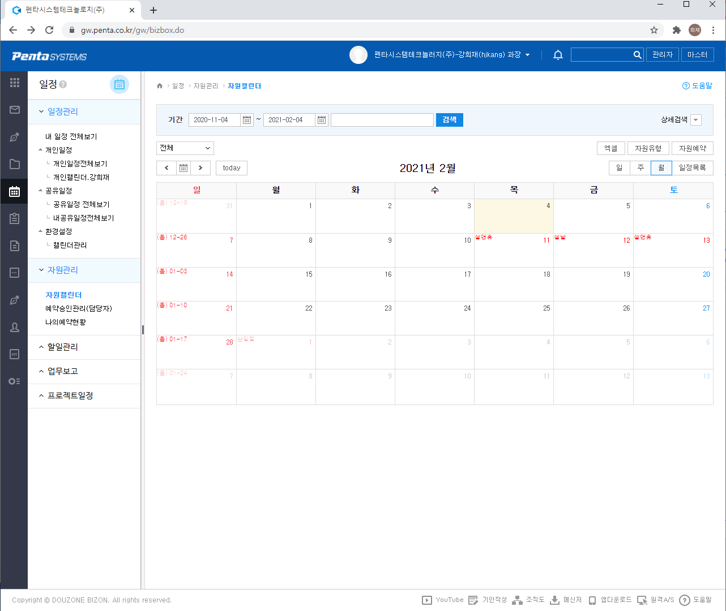
회의실 예약
화 면
설 명
1
우측 상단에 보이는 자원예약 클릭
1

Slide 5
회의실 예약
화 면
설 명
1
우측 상단에 보이는 자원예약 클릭
1
2
2
달력에 예약되어 있는 자원들의 현황을 볼 수 있음

Slide 6
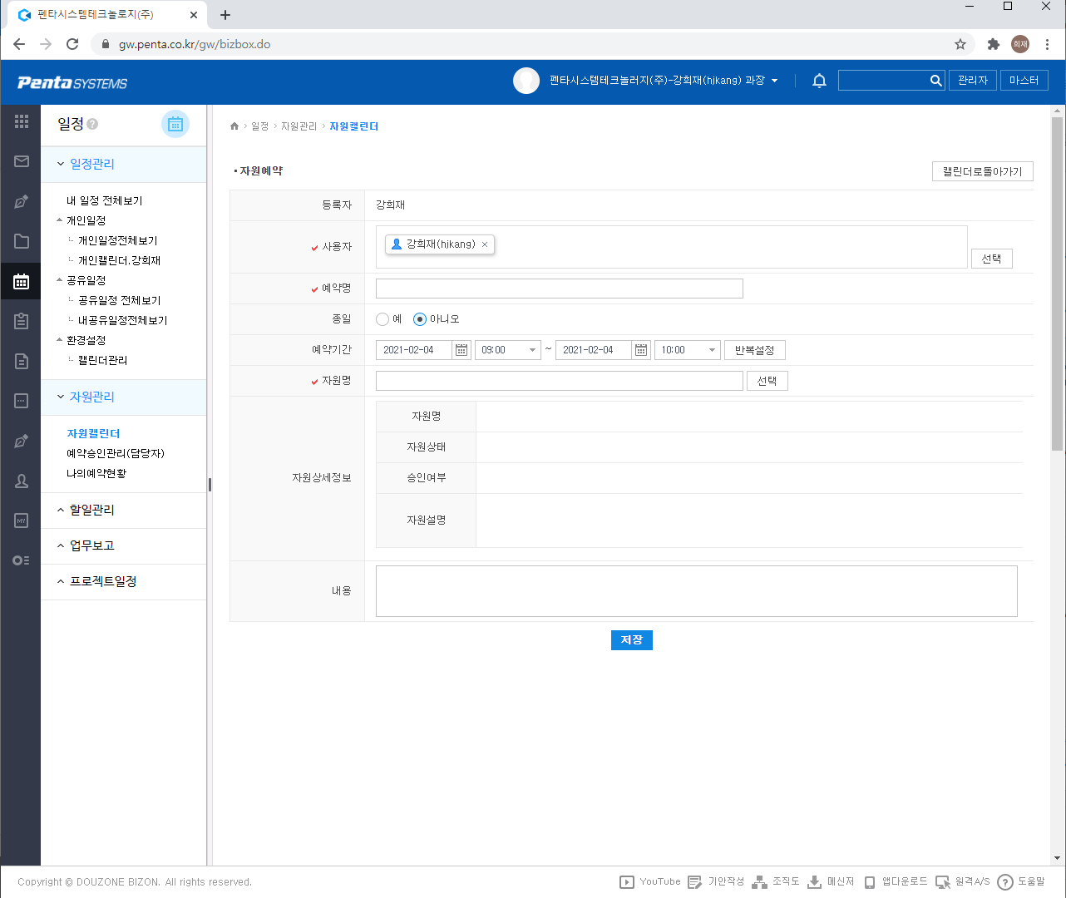
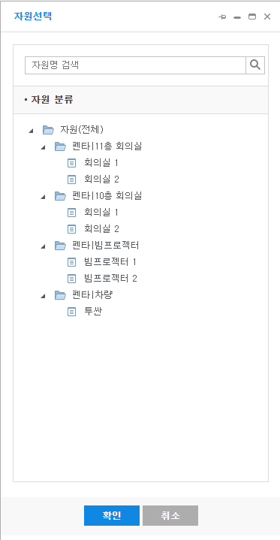
회의실 예약
화 면
설 명
1
자원을 예약하고 싶은 것을 선택
사용자, 예약명, 예약기간, 자원명을 필수로 작성 후 저장
1

Slide 7
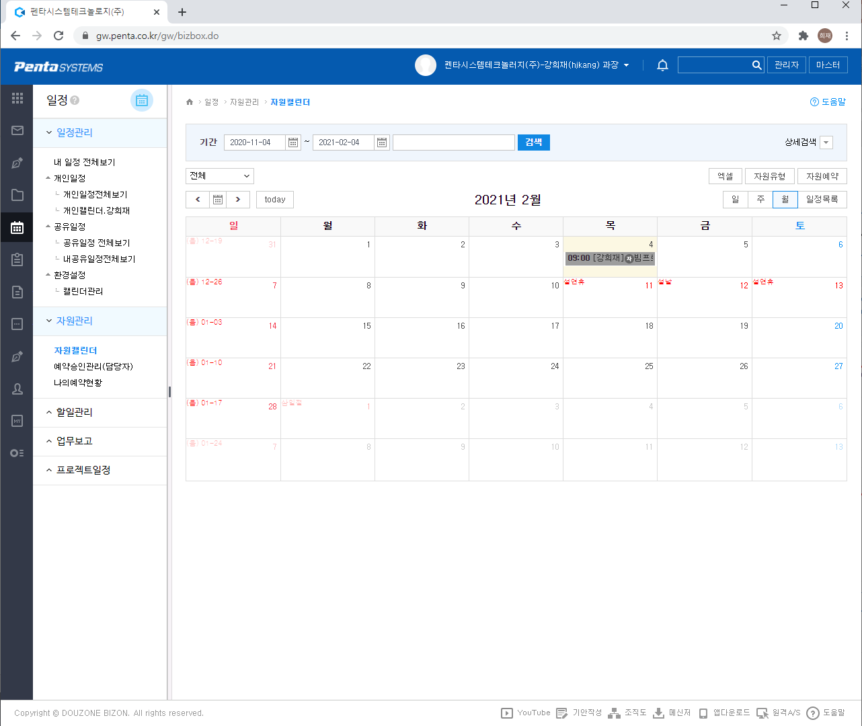
회의실 예약
화 면
설 명
1
자원 예약 후 저장되어 있는 목록을 확인
1

